Slide 1
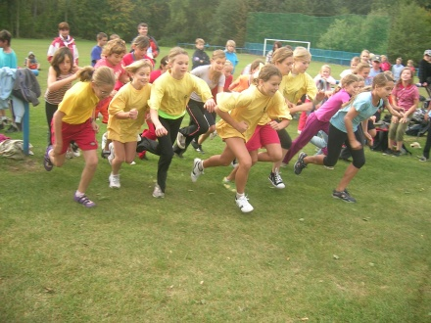
Běh a chůze v základní etapě atletické přípravy
Seminář Základy sportovní chůze
10.4.2016
Dle PhDr. Aleš Kaplan, PH.D. , PaedDr. Jitka Vindušková, CSc.
Katedra atletiky
FTVS UK Praha

Slide 2
Specifika dětského organismu
Složení těla - větší množství vody
Termoregulace - ztráty tepla v chladu - podchlazení - relativně větší povrch těla
V teple přehřátí - u dětí menší pocení
Nervový systém - nezralost CNS, rizikem je monotónnost zátěže, patrný časnější
nástup únavy

Slide 3
Srdce: roste nejpomaleji - zvýšená potřeba kyslíku ve svalech je vyrovnávána zrychlením SF. Max. SF nad 200.
Imunita: častější onemocnění
Děti jsou schopné vysoké intenzity práce (do 20 s) - stejné množství ATP, CP jako u dospělých
Výkony na rychlost. vytrvalost (kolem 1 min) nejsou vhodné. Menší schopnost anaerobní glykolýzy, málo LA

Slide 4
Aerobní režim
Dostatečná kapacita oxidativních enzymů v buňkách
Maximální aerobní kapacita VO2 max. je relativně značně vysoká - maxima ve 12 letech u chlapců 44ml O2/kg hmotnosti
Dobré předpoklady pro rozvoj vytrvalosti, ačkoliv dýchací a oběh. systém pracují neekonomicky - kompenzováno rychlejší aktivací aerob. metabolismu a ↑ VO2 max.

Slide 5
Lokomoce nejmenších
3. rok - naučí se běhat (odraz a letová fáze), zvládá rovnováhu na 1 noze, projevení laterality, spontánní aktivita činí 60% celk. času (neomezovat dítě v pohybu)
4.-5. rok - zdokonalování běhu,
nezvládá-li letovou fázi do 38. měs. uvažujeme o retardaci

Slide 6
BĚH a CHůZE Problémy v kategorii dětí a mládeže
Běh v kategorii dětí a mládeže není moc populární
Pokles úrovně vytrvalosti jako jedné ze složek kondice
Atraktivnost jiných pohybových aktivit v současném životním stylu
Předčasná specializace – ambiciózní trenér, závodník, rodiče

Slide 7
Běh
Techniky běhu v rozdílné rychlosti
Našlapování vzhledem k svislici z těžiště, odvíjení chodidla, zvedání kolen…
Odlišnost od chůze
Chyby – tempo, délka kroku
Korekce – SBC, běh na krásu

Slide 8
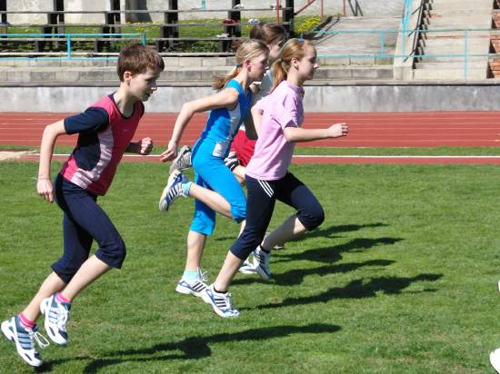
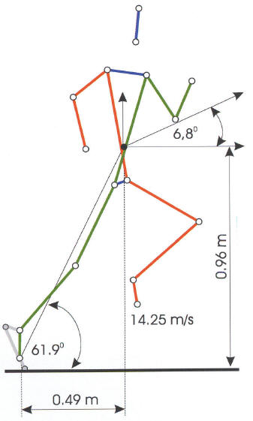
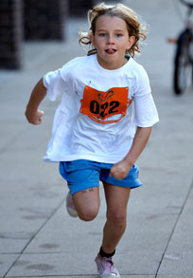

Slide 9
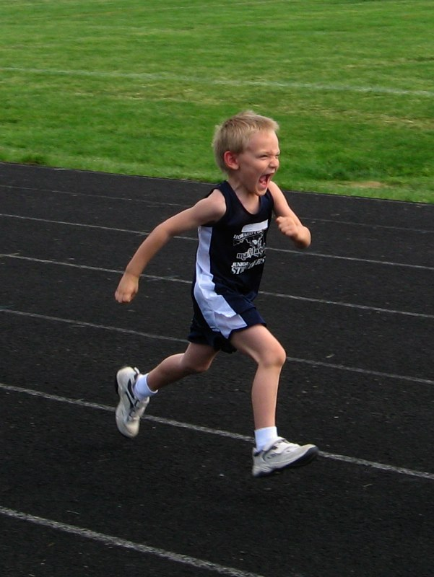
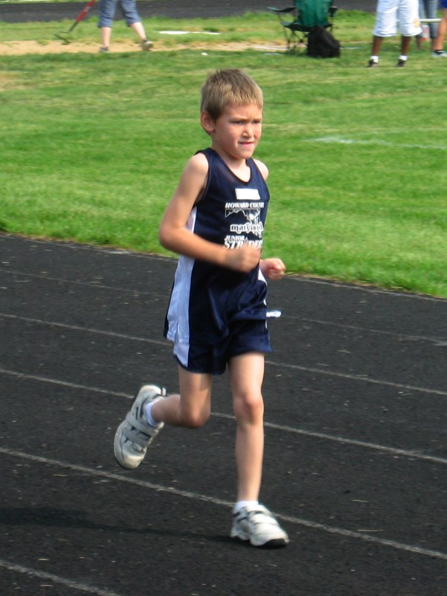

Slide 10
Trénink dětí a mládeže NEGATIVNÍ PARADIGMATA
Mladí adepti běhání dříve pohybově a fyziologicky rozvinutější
Důkladná příprava není přehnané dávkování jakýchkoliv tréninkových prostředků
Nedostatečná kontrola vnitřního prostředí mladých běžců, nedostatečná pestrost a všestrannost přípravy
Hluboký anaerobní zásah do rozvíjejícího se organismu
Zjednodušený trénink vytrvalosti, jednostranný trénink
Přetěžování mladých atletů přemírou závodů či speciálními tréninkovými dávkami
Přetížení – únava – snížená úroveň techniky běhu
Činnost „našeptávačů“ – trénink lze dělat jinak
Jediným kritériem trenérské práce je sportovní výkonnost svěřenců

Slide 11
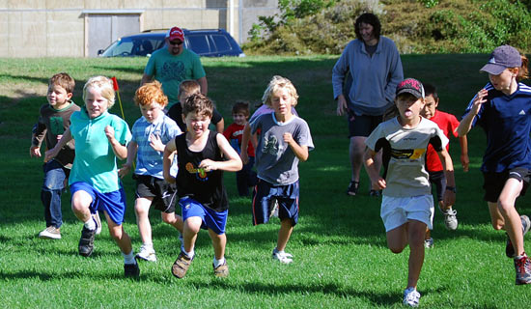
Vytrvalostní schopnosti
V rámci rozcvičení, vyklusání, her
Delší a štafetové běhy, opičí dráhy, slalomové běhy na hřišti i v terénu
Indiánský běh, souvislý běh v přírodě
Chůze, jízda na kole, na běžkách, plavání
Pohybové hry, míčové hry

Slide 12
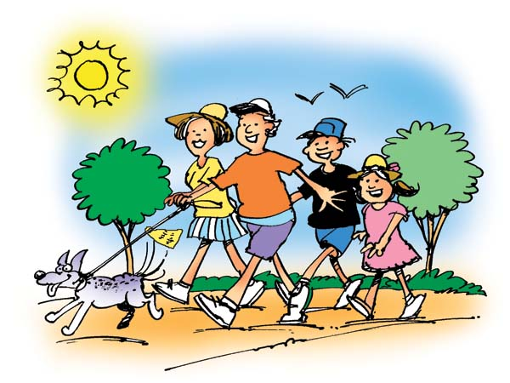
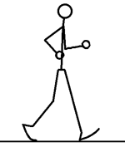
Chůze
Technika chůze – „normální“
Klíčové body
Odvíjení chodidla
Držení těla
Ekonomika chůze
Technika chůze závodní
Zdůraznění některých aspektů techniky

Slide 13
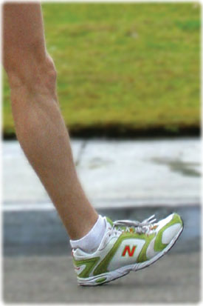
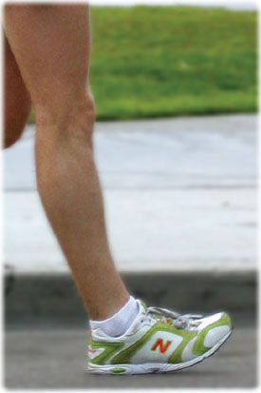
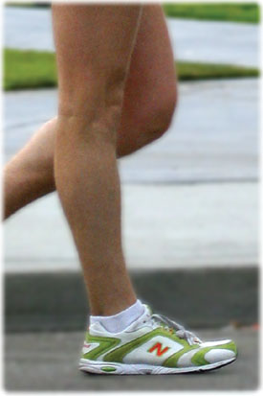

Slide 14
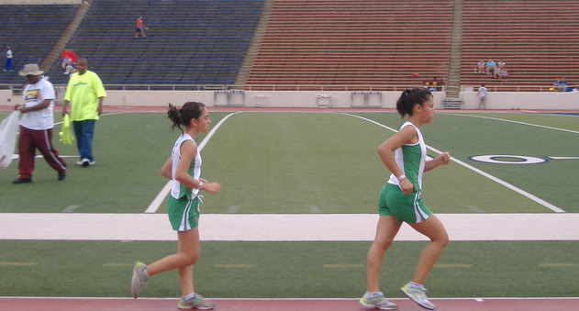
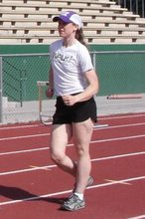
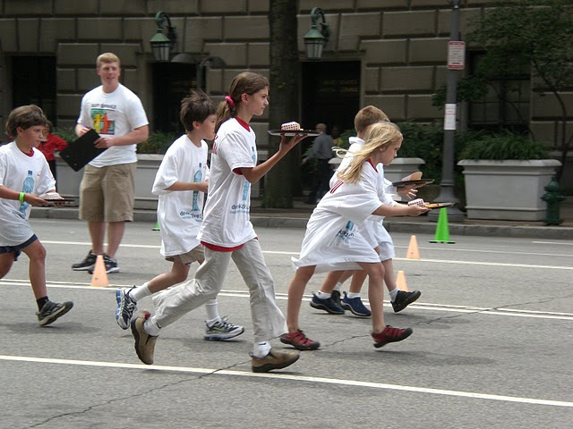

Slide 15
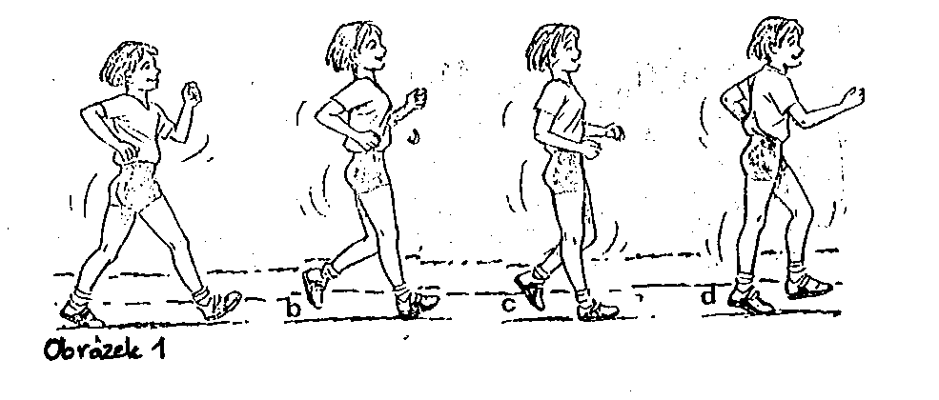
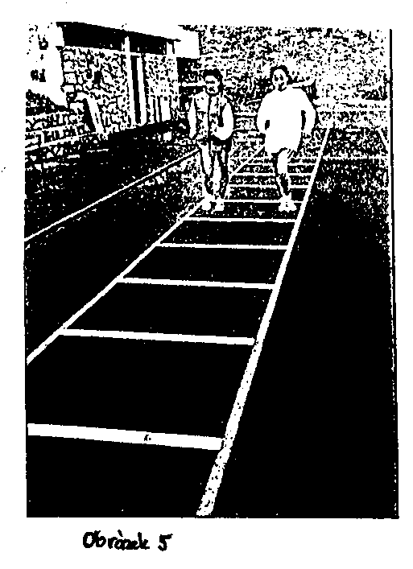
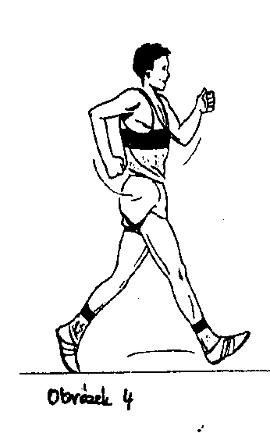
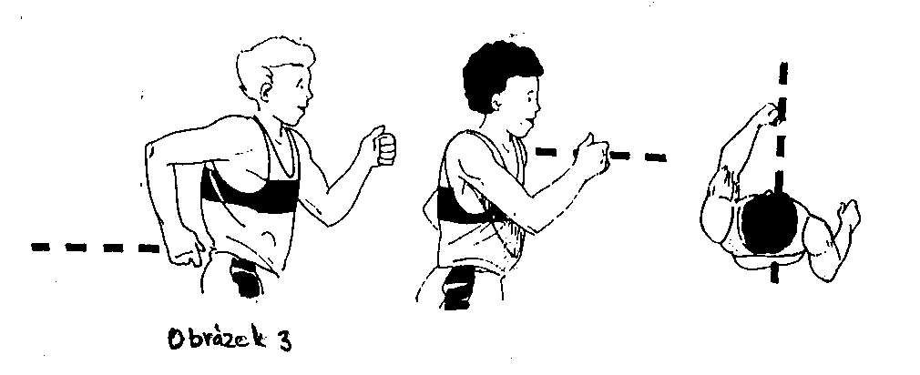
Sportovní chůze

Slide 16
Průpravná cvičení za chůze
Chůze po špičkách, patách, výpon
Chůze s pažemi v různých polohách
Chůze ve dřepu, se zvedáním kolen, výpady
Chůze různými směry
Hra: výzkumný ústav chůze
Chůze po lavičce, kladince, po laně (na zemi)
Chůze s pohupem, s poskokem, změna rytmu

Slide 17
Základní etapa přípravy
Všestranná všeobecná příprava:
až 90% činnosti,
hravá forma chodecké techniky,
stimulace rychlosti, obratnosti a svalové elasticity, síly a vytrvalosti+ ostatní pohybové činnosti
není třeba členit RTC na přechodné, přípravné a závodní období

Slide 18
Zásady zatěžování dětí
podpora spontánní aktivity
postupný rozvoj pohybových schopností dle senzitivních období
nevhodnost hypokineze
nevhodnost rané specializace
!!! všestranný pohybový základ !!!

